Slide 1
I JORNADA DE FORMACIÓN SOBRE APRENDIZAJE-SERVICIO EN LA UPNA
2 2 DE ENERO DE 2013
PAMPLONA

Slide 2
INSTITTUCIONALIZACIÓN DEL APS EN LAS UNIVERSIDADES
(La experiencia de la UdG)
M. Rosa Terradellas Piferrer
Universitat de Girona (UdG)

Slide 3
EL APRENDIZAJE SERVICIO EN LA UNIVERSIDAD
La universidad ha sido
la última institución educativa que ha incorporado el aprendizaje servicio

Slide 4
EL APS EN LAS UNIVERSIDADES
INTERNACIONAL
USA
National Service-Learning Clearinghouse (NSLC) (EUA http://www.servicelearning.org
CANADA
Canadien Alliance for community Service-Learning http://www.communityservicelearning.ca
Campus Compact (EUA) http://www.compact.org

Slide 5
EL APS EN LAS UNIVERSIDADES ESPAÑOLAS
2007
DISEÑO DE LAS TITULACIONES POR COMPETENCIAS GENÉRICAS, ESPECÍFICAS Y TRANSVERSALES.
2009
AA:VV: Aprendizaje servicio (ApS): educación y compromiso cívico. Barcelona, Ed. Graó.
2010
ESTATUTO DEL ESTUDIANTE. (Actividades solidarias)
2011
RD 1397/2007, de 29 de octubre, de estudios universitarios. (Reconocimiento de créditos actividades solidarias)
MECD. Define la responsabilidad social universitaria en el marco de la Estrategia Universidad 2015
RD 1027/2011 DE 15 de Julio: Marco español de cualificaciones de la educación superior (MECES):
Grado: Capacidad para la reflexión sobre asuntos de índole social, científica o ética en el ámbito de su campo de estudio.
Master: Reflexión sobre la responsabilidad social o ética vinculada a la solución que se proponga en cada caso.
Declaración de Barcelona
2012
Creación de la RED APS CIDUI

Slide 6
MODELOS DE APS EN LAS UNIVERSIDADES
ORGANIZACIÓN
Vinculado a asignaturas concretas de determinados estudios
Vinculado a las prácticas curriculares y a los practicums
Vinculado a trabajos de fin de carrera o máster
Vinculado a programas de reconocimiento de créditos a nivel transversal

Slide 7
MODELOS DE APS EN LAS UNIVERSIDADES
RECONOCIMIENTO INSTITUCIONAL
Reconocimiento al alumnado mediante los créditos vinculados a las asignaturas, trabajo de final de carrera, final de máster, o créditos específicos de reconocimiento académico
Reconocimiento al profesorado mediante créditos en su plan docente, programas de innovación docente, formación específica.
Reconocimiento a las instituciones participantes mediante reconocimientos públicos, certificados
Existencia y creación de unidades que la impulsen y sean identificadas por las instituciones participantes .

Slide 8
LAS 7 CARACTERISTICAS QUE GARANTIZAN PROGRAMAS DE APS DE ALTA CALIDAD (Service Learning 2000 Center al Stanford University)
1.Aprendizaje integrado
2.Servicio de calidad
3.Colaboración de todos los implicados
4.Participación de los estudiantes
5. Responsabilidad social
6. Reflexión
7. Evaluación

Slide 9
EL APS EN LA UNIVERSIDAD DE GIRONA
Es un programa institucional vinculado a la OCD con créditos de reconocimiento académico para el alumnado.
El profesorado se implica a través de la formación específica que se lleva a cabo.
No se plantea como un simple programa de voluntariado sino que pretende incidir en la formación integral del estudiante mediante el desarrollo de competencias transversales.
No se identifica con prácticas externas curriculares. Se vincula a actividades de reconocimiento académico.
Se plantea mediante actividades de cooperación internacional y en el propio entorno.

Slide 10
EL APS EN LA UNIVERSIDAD DE GIRONA- 2
Antecedentes:
  Programas de formación de la OCD desde 2002
  Programas de mentaría «Proyecto Ruiseñor» (2006)
  Plan Estratégico Universidad 2008-2013, línea 18.2
    Propone como elementos distintivos de los estudios de la UdG el diseño de mecanismos para fomentar la adquisición de valores y competencias sociales que contribuyan a una mejor integración del estudiante en la sociedad y a la plena asunción de su rol de agente activo con responsabilidad social
  El Consejo de Gobierno, en mayo 2009, aprobó los créditos que se iban a reconocer para la realización de actividades solidarias y de cooperación, en el ámbito internacional, estatal y autonómico, así como en los programas de acogida.

Slide 11
¿CÓMO SE PLANTEA ESTE PROGRAMA?
Las transformaciones que promueven la aplicación del EEES conllevan:
Transformar la formación básica de los cooperantes y el voluntariado universitario en una formación teórico-práctica mediante actividades solidarias con capacidad para incidir en el desarrollo de competencias transversales.
Esta formación se plantea aplicarla mediante la metodología del Aprendizaje servicio (APS).
Potenciar la incorporación del estudiantado en proyectos de cooperación al desarrollo en el ámbito internacional y solidarios en el ámbito nacional.
Diseñar instrumentos para implicar a los estudiantes, a las entidades y evaluar las competencias transversales desarrolladas.

Slide 12

ACTIVIDADES SOLIDARIAS
EEES I ECTS
Nueva estructura reconocimiento créditos:
formación + prácticas solidarias
APRENDIZAJE SERVICIO

Slide 13
¿CÓMO SE PLANTEA EL APS?
Requisito 1: Aprendizaje integrado
Mediante la participación de actividades de servicio a la comunidad, nacional o internacional, se pretende impulsar la formación integral del alumnado, integrando teoría y práctica, mediante:
  la integración de conocimientos,
  El desarrollo de competencias y habilidades
  El desarrollo de actitudes y valores
El cambio que se genera es que la formación se centra en el aprendizaje y en el servicio que lo facilita.
Las competencias en las que nos centramos básicamente son en las competencias transversales definidas por nuestras universidad y en aquellas que consideramos promueve el APS.

Slide 14
COMPETENCIAS TRANSVERSALES DE LA UdG | COMPETENCIAS QUE SE TRABAJAN MEDIANTE APS
Recoger y seleccionar información de manera eficaz | Competencia para el tratamiento de la información
Utilizar tecnologías de la información y la comunicación | Competencia para el tratamiento de la información y la comunicación Competencia comunicativa lingüística, oral o gestual
Trabajar en equipo | Competencia para el trabajo cooperativo y en equipo Competencia para la convivencia y las relaciones interpersonales Competencia para las relaciones en la diversidad y la comunicación intercultural
Comunicarse oralmente y por escrito | Competencia comunicativa lingüística, oral o gestual
Evaluar la sostenibilidad de las propias propuestas y actuaciones | Competencia social y ciudadana y compromiso ético Competencia para el conocimiento y la interacción con el medio Competencia para utilizar los conocimientos en la resolución de situaciones y problemas
Analizar las implicaciones éticas de las actuaciones profesionales | Competencia para la autonomía, la iniciativa personal y el pensamiento crítico Competencia para la convivencia y las relaciones interpersonales Competencia para las relaciones en la diversidad y la comunicación intercultural Competencia social y ciudadana y compromiso ético Competencia para el mundo laboral y la actividad profesional Competencia para la responsabilidad y el compromiso social
Diseñar propuestas creativas | Competencia para la autonomía, iniciativa personal creativa y emprendedora y para el pensamiento crítico Competencia para utilizar los conocimientos, en la resolución de situaciones y problemas Competencia para aprender a aprender

Slide 15
ORGANIZACIÓN DEL PROGRAMA DE ACTIVIDADES SOLIDARIAS DE APS
Requisitos 2 y 3 : Servicio de calidad /colaboración implicados
El diseño cuenta con la colaboración que se establece, mediante un convenio de colaboración para actividades solidarias, con las entidades sociales, instituciones públicas y agentes sociales de la provincia de Girona y a nivel de Cataluña.
Las actividades solidarias que se ofrecen son el instrumento que permitirá a los estudiantes participantes la adquisición de competencias para ser agentes activos, colaborativos y críticos en los diferentes ámbitos de la sociedad.
El aprendizaje se ha vinculado a contextos y situaciones reales con una orientación de utilidad social.
En el curso académico 2011/12 estaban a disposición de los estudiantes 143 actividades solidarias, vía online desde nuestro website. Participaron en estas actividades más de 800 estudiantes

Slide 16
ORGANIZACIÓN DEL PROGRAMA DE ACTIVIDADES SOLIDARIAS DE APS-2
Requisitos 2 y 3 : Servicio de calidad /colaboración implicados
Las actividades solidarias que se ofrecen las clasificamos en 7 temáticas que agrupan diferentes tipos de actividades: culturales, comunicación, discapacidad, educación, salud, social y sostenibilidad.
Los colectivos destinatarios, son, entre otros, los que están en riesgo de exclusión social y los más desfavorecidos de nuestro entorno: infancia, juventud, discapacitados, ancianos, personas sin hogar, inmigrantes, internos penitenciarios, hospitalizados…

Slide 17



MODALIDADES ACTIVIDADES SOLIDARIAS
Requisito 5: Responsabilidad social
1. Cooperación internacional
2. Actividades Solidarias (en alguna entidad)
. en bloques de 25 horas
3. Actividades solidarias puntuales

Slide 18
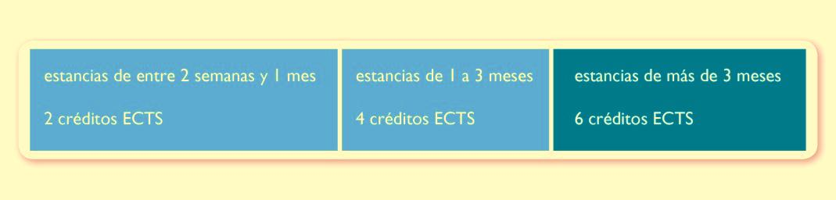
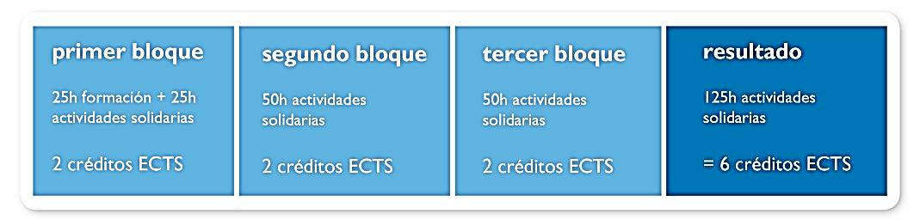
¿Cómo obtener los 6 créditos ECTS?
Cooperación en el ámbito internacional (Con formación previa, evaluación estudiante y entidad)
Cooperación en el ámbito estatal, autonómico, y participación en programas de acogida. (Todas incluyen formación, evaluación estudiante y entidad)

Slide 19
RECURSOS PARA EL ALUMNADO
Requisito 4: La participación de los estudiantes
Vídeos promocionales sobre experiencias realizadas
Secuencias guiadas para poder elegir las prácticas solidarias en las que desean participar.
www.udg.edu/cooperacio

Slide 20
INSTRUMENTOS DE PLANIFICACIÓN Y EVALUACIÓN
Requisito 2: Servicio de calidad
Requisito 4: La participación de los estudiantes
Se ha diseñado una herramienta que permite conocer y analizar las instituciones en las que pueden participar y los proyectos que llevan a cabo.
Se ha elaborado una guía para que el estudiante lleve a cabo el análisis de las características de la institución o entidad de cooperación o voluntariado así como del proyecto en el que ha participado
Se han elaborado distintas herramientas para evaluar los proyectos de la institución, las competencias desarrolladas por los estudiantes.
Se ha diseñado un aplicativo informático que permite almacenar todos estos datos y analizarlos.

Slide 21
EVALUACIÓN
Requisitos 2/4/6/7/: Servicio de calidad/ La participación de los estudiantes /Reflexión/Evaluación
El informe de evaluación del estudiante. Lo deben cumplimentar conjuntamente, en algunos aspectos, el
tutor de la entidad y el estudiante.
Este informe contiene distintos apartados:
Valoración del estudiante a nivel general
Capacidades, actitudes y competencias mostradas por el estudiante en la planificación y actuación en las actividades .

Slide 22

A nivel general: (Puntuar de 1 a 5, en función de menos a más)
CAPACIDADES, ACTITUDES | 1 | 2 | 3 | 4 | 5
Capacidad de comunicación
Flexibilidad
Iniciativa para encontrar soluciones
Aceptación de las normas
Receptividad a las sugerencias
Responsabilidad en el cumplimento
Participación en el trabajo en equipo
Capacidad para escuchar
Capacidad de reflexión y autocrítica

Slide 23

Planificación de las actividades: (Puntuar de 1 a 5, en función de menos a más)
CAPACIDADES, ACTITUDES | 1 | 2 | 3 | 4 | 5
Planificación de las actividades
Coherencia de las propuestas
Grado de aplicación
Reflexión crítica posterior

Slide 24
Actuación en las actividades
Actuación en las actividades
CAPACIDADES, ACTITUDES | 1 | 2 | 3 | 4 | 5
Respecto y comunicación con los participantes
Capacidad de atraer y mantener la atención
Capacidad para mantener el orden
Capacidad de colaboración
Capacidad para trabajar en equipo
Capacidad para analizar los conflictos
Capacidad per resolver conflictos

Slide 25
RESULTADOS EVALUACIONES CURSO 2011/2012
Los resultados obtenidos en una muestra de 250 evaluaciones, de los casi 800 estudiantes en el curso académico 2011/12.
También se llevan a cabo unas evaluaciones cualitativas, en las cuales los estudiantes han señalado como muy relevantes, el aprendizaje de conocimientos nuevos, así como una valoración muy positiva de su participación y lo gratificante que resulta su participación en las mismas.

Slide 26
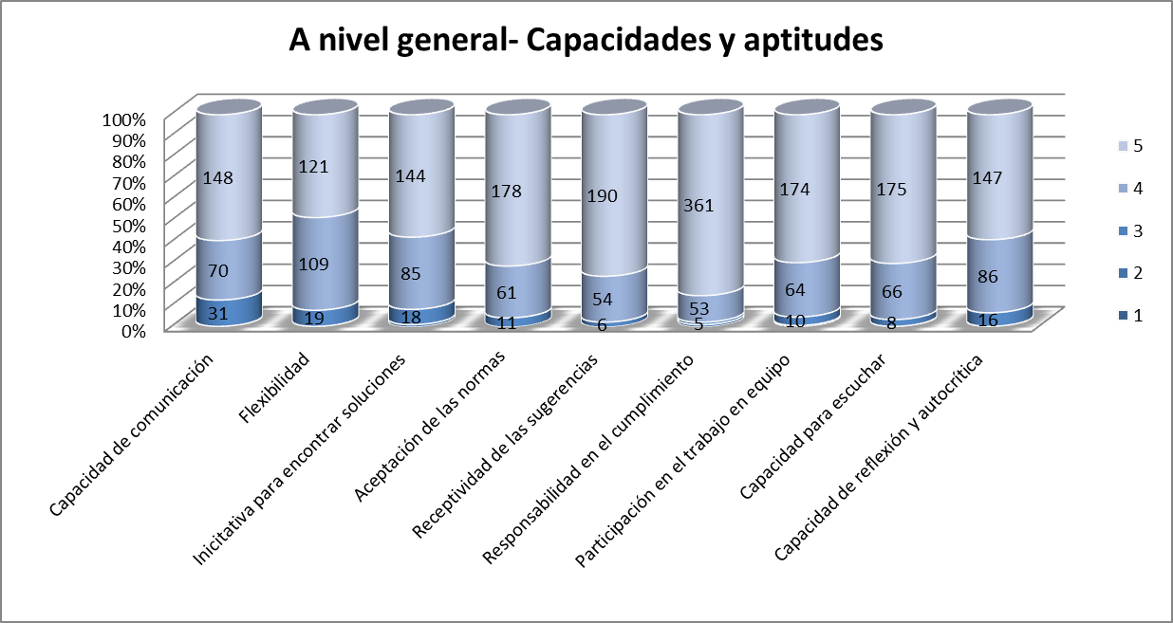



RESULTADOS EVALUACIONES CURSO 2011/2012

Slide 27
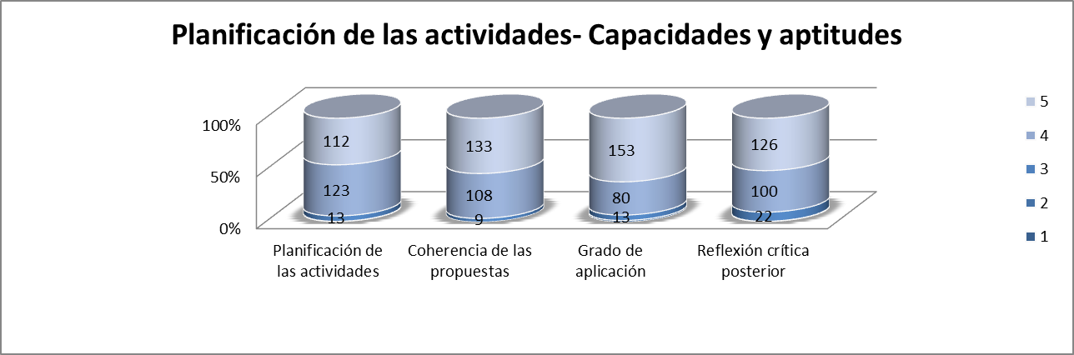
RESULTADOS EVALUACIONES CURSO 2011/2012
Los resultados obtenidos en relación a las capacidades, actitudes y competencias desarrollas en la planificación de las actividades que desarrollan los estudiantes:

Slide 28
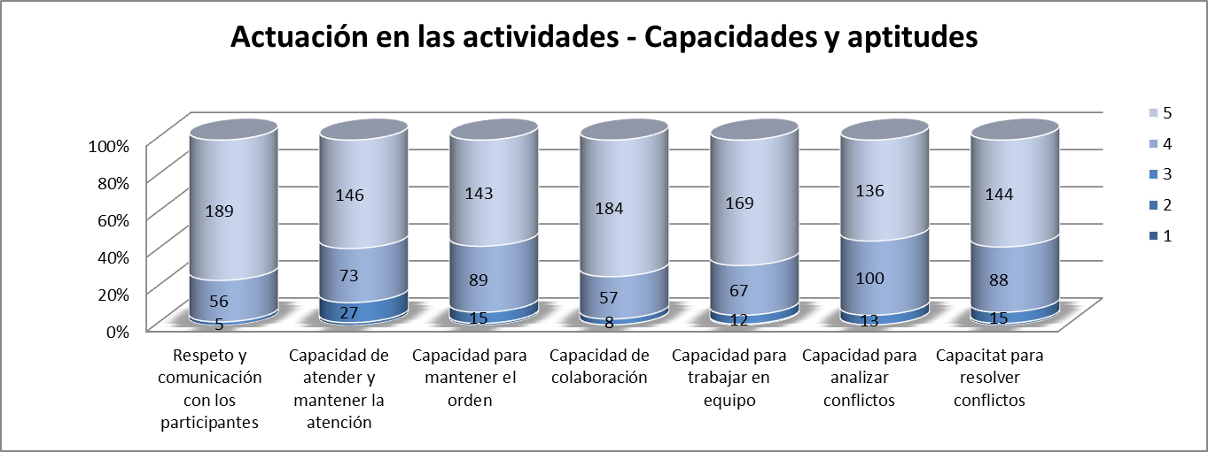

RESULTADOS EVALUACIONES CURSO 2011/2012

Slide 29
CONCLUSIONES
Con los resultados obtenidos, comprobamos que estas actividades solidarias desarrolladas mediante la metodología de APS inciden en el desarrollo de competencias transversales y van más allá de simples actividades de voluntariado.
Contribuyen en un mayor conocimiento de la estructura de las entidades/instituciones, su composición, las interrelaciones que se generan y los cambios producidos en el tiempo.
Ayudan a identificar las actividades y los elementos que generan satisfacción, sentimientos de pertenencia, participación y cohesión social, a la vez que lo consolidan.
Los estudiantes se sienten implicados en hacerse preguntas, cuestionar, identificar y priorizar respuestas o posibles soluciones, evaluar las propias capacidades y conocimientos para afrontar los proyectos y las posibles soluciones, se hacen conscientes de lo que saben y lo que necesitan aprender para alcanzar los objetivos propuestos.
Las reflexiones en estos proyectos es básica y al final puede desembocar en nuevos retos, nuevas motivaciones para aprender, para conocer y plantear o participar en otros proyectos ofertados, con más autonomía y capacidad para aprender

Slide 30
CONCLUSIONES -2
Mediante la participación en estas actividades, los estudiantes desarrollan capacidades y habilidades para trabajar en grupo, coordinarse, consensuar, participar, hacer aportaciones, gestionar las diferencias y conflictos, innovar, comunicar y respetar ideas y propuestas.
De todas maneras, hemos comprobado que según la tipología de los proyectos se puede incidir más o menos en cada una de las competencias transversales de la UdG o incluso se podrían incluir algunas de más específicas, aspecto que estamos trabajando actualmente.

Slide 31
CONCLUSIONES -3
En relación a los resultados obtenidos queremos concluir:
Es un acierto aplicar la metodología del APS de manera institucionalizada en las actividades solidarias promovidas por la OCD, ya que pueden participar todos los estudiantes. El coste para la institución es muy bajo.
Esta experiencia debería impulsar que otros grupos la llevaran a cabo en otras situaciones y no exclusivamente mediante actividades de reconocimiento académico. La nueva propuesta requiere: formación , trabajo en red y reconocimiento académico para el profesorado.
En estos momentos se está intentando crear un grupo de innovación en la ICE de la UdG centrado en APS.

Slide 32
EZKERRIK ASKO
MUCHAS GRACIAS
WEB OFICINA DE COOPERACIÓN PARA EL DESARROLLO UdG
http://www.udg.edu/cooperacio

Slide 33
ENLACE AL APLICATIVO INFORMATICO QUE SE HA DISEÑADO PARA LA GESTIÓN DE LAS ACTIVIDADES SOLIDARIAS
http://aserv.udg.edu/practiquescooperacio

